Slide 1
Етапи формування концепції сталого розвитку
План
Модель Римського клубу.

Slide 2
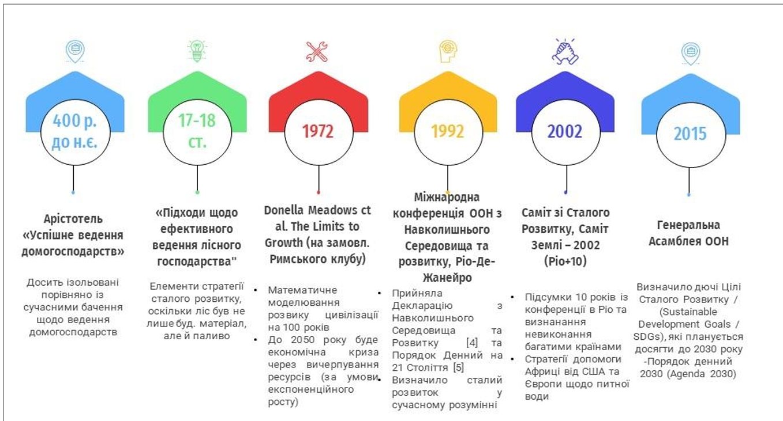

Slide 3
Етапи формування концепції сталого розвитку
1945 р.
створення Організації об'єднаних націй
1972 р.
Стокгольмська конференція ООН з навколишнього середовища «Межі зростання. Доповідь Римському клубу»
1980 р.
доповідь «Всесвітня стратегія охорони навколишнього середовища» -Міжнародна спілка охорони природи та природних ресурсів
1987 р.
1992 р.
1997 р.
2002 р.
2005 р.
2011 р.
2012 р.
2015 р.
доповідь «Наше спільне майбутнє» Міжнародної комісії з питань навколишньому середовищу та розвитку ООН (Гру Харлем Брундтланд)
конференція ООН з навколишнього середовища та розвитку, Ріо-де-Жанейро
прийнятий Кіотський протокол
всесвітній саміт зі сталого розвитку в Йоганнесбурзі.
набуття чинності Кіотським протоколом
Всесвітній саміт на найвищому рівні зі сталого розвитку, р. Дурбан
конференція ООН зі сталого розвитку, Ріо-де-Жанейро «Майбутнє, яке ми хочемо»
саміт ООН зі сталого розвитку, Нью-Йорк 17 цілей на період до 2030 р

Slide 4
Римський клуб
Цілі
Проблеми, що розглядаються
проблеми, що включають суперечності між суспільством і навколишнім середовищем (так звана, система "суспільство-природа")
асоціація з вивчення світового розвитку та його проєктування
заснований Італійським промисловцем Ауреліо Печчеї в 1968 році
соціальні проблеми, пов'язані з протиріччям усередині самого суспільства (система "людина-суспільство")
об'єднує представників світової політичної, фінансової, культурної та наукової еліти.
Розробити методику наукового аналізу проблем, пов'язаних з фізичною обмеженістю ресурсів Землі
" і досягти "глобальної рівноваги"
Запропонувати заходи, щоб "розумно вести справи" і досягти "глобальної рівноваги"

Slide 5
Модель Римського клубу
Одним із головних своїх завдань Римський клуб спочатку вважав залучення уваги світової громадськості до глобальних проблем за допомогою своїх доповідей.
Доповідь «Межі зростання» (1972) :
протягом наступного століття світ підійде до меж зростання, станеться несподіваний і неконтрольований спад чисельності населення та різко знизиться обсяги виробництва.
5 основних глобальних процесів для дослідження:
Швидка індустріалізація
Зростання чисельності населення
Нестача продуктів харчування
Виснаження запасів ресурсів
Деградація природного середовища
Модель ігнорує технологічні розробки та здатність вільних ринків підлаштовуватися під мінливі ситуації завдяки.
Під впливом критики були додані критерії впливу технологій: обмеження народжуваності, «зелені» технології в сільському господарстві, енергозбереження та ін.

